Slide 1
Semantisatieverhaal A:
De postduif van Delft. In de stad Delft woonde een slimme postduif met een bijzonder kenmerk, iets waaraan je iets of iemand kunt herkennen, hij had namelijk een hele witte kop. Op een dag merkte Mila, een klein meisje uit de stad, iets vreemds. De duif had geen briefje bij zich zoals de postduiven van haar opa, maar een klein, stevig pakje. Ze kreeg er een vreemd gevoel bij. “Ik vrees, ik ben er bang voor, dat deze duif geen gewone postduif is,” zei Mila tegen haar opa. “Misschien wordt hij gebruikt door een crimineel, door een boef!” Samen besloten ze de duif te volgen. Dat was lastig, want hij vloog snel. Maar met wat geduld zagen ze hem landen op het dak van een gebouw. Daar konden ze hem eenvoudig -makkelijk, simpel- vangen. “We moeten dat pakje laten filteren, om te weten wat het is,” zei opa. Filteren betekent controleren of iets klopt. Ze belden de politie. Toen de agenten kwamen, maakten ze het pakje open. Daar zat een apparaatje in met een batterij. De batterij had genoeg energie om de duif weken te volgen. De energie is de kracht waardoor iets werkt. De politie onderzocht het apparaatje en ze vonden alle dagen, tijden en plaatsen waar de duif had gevlogen. “Deze informatie is heel betrouwbaar – is juist, kloppend-, “zei de politie. “Iemand gebruikt deze postduif om verboden spullen te smokkelen – een slimme manier om mensen te misleiden, iets laten geloven wat niet klopt, zonder dat iemand het doorhad. Met de informatie uit dit apparaatje kunnen we de crimineel vinden.” De volgende dag stond het in de krant: “Meisje ontdekt duif met verdacht pakje!” Mila kreeg een medaille van de burgemeester. Ze had haar kennis, al de dingen die ze wist gebruikt èn goed opgelet. Het is prachtig dat dieren zo goed getraind kunnen worden. Maar het nadeel of de vervelende kant is dat criminelen slimme dieren kunnen gebruiken om slechte dingen te doen.
A
Notes:
Woordenoverzicht
het nadeel: de vervelende kant van iets
het kenmerk: iets waaraan je iets of iemand kunt herkennen, bijvoorbeeld een snor
betrouwbaar: juist, kloppend
filteren: controleren of iets klopt
de crimineel: de boef
misleiden: iets laten geloven wat niet klopt
de kennis: de dingen die je weet
vrezen: ergens bang voor zijn
de energie: de kracht waardoor iets werkt
eenvoudig: makkelijk, simpel

Slide 2
Gerarda Das
Antoinette Duijf
Mandy Routledge
Francis Vrielink
Week 28 – 8 juli 2025
Niveau A

Slide 3
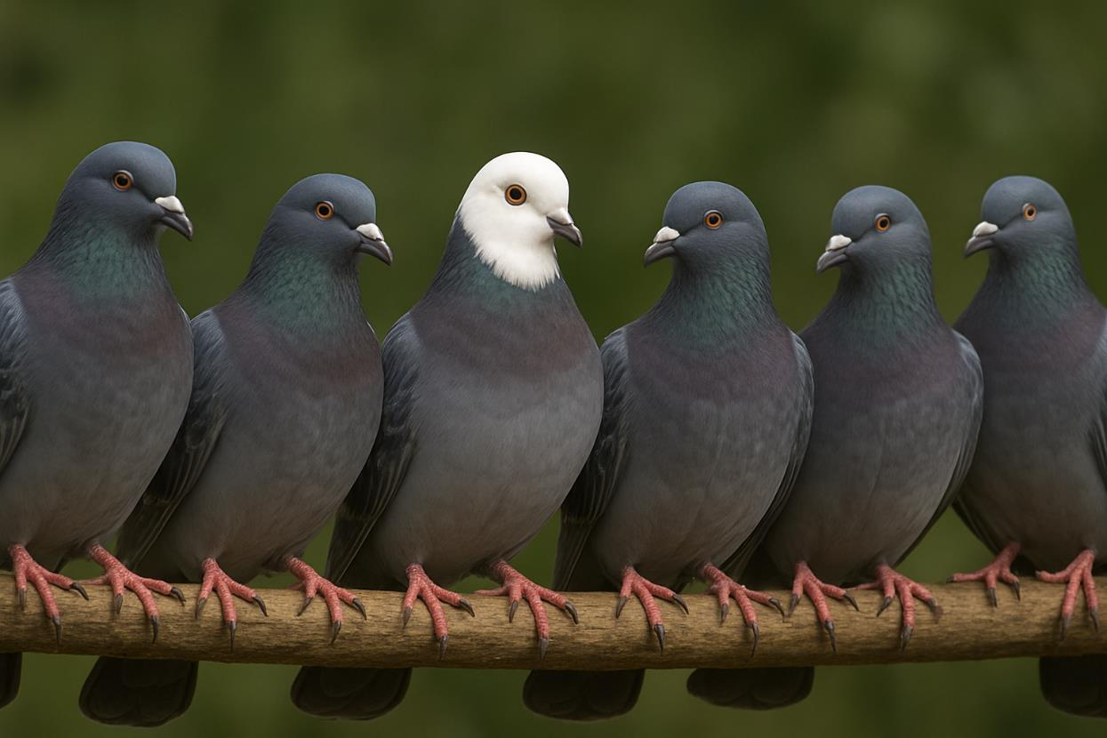
het kenmerk

Slide 4
vrezen

Slide 5
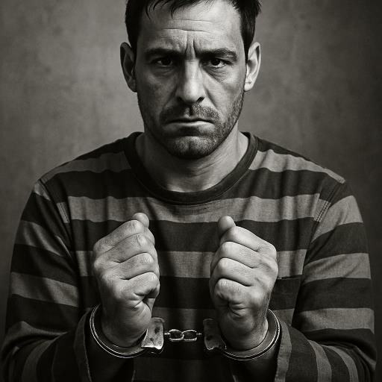
de crimineel

Slide 6
eenvoudig

Slide 7
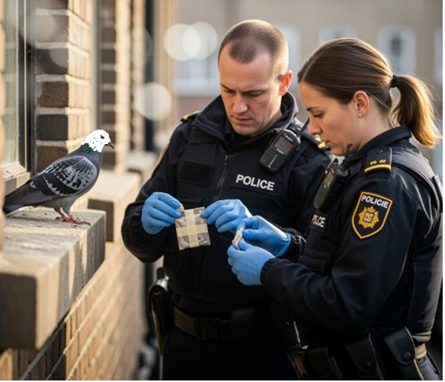
filteren

Slide 8
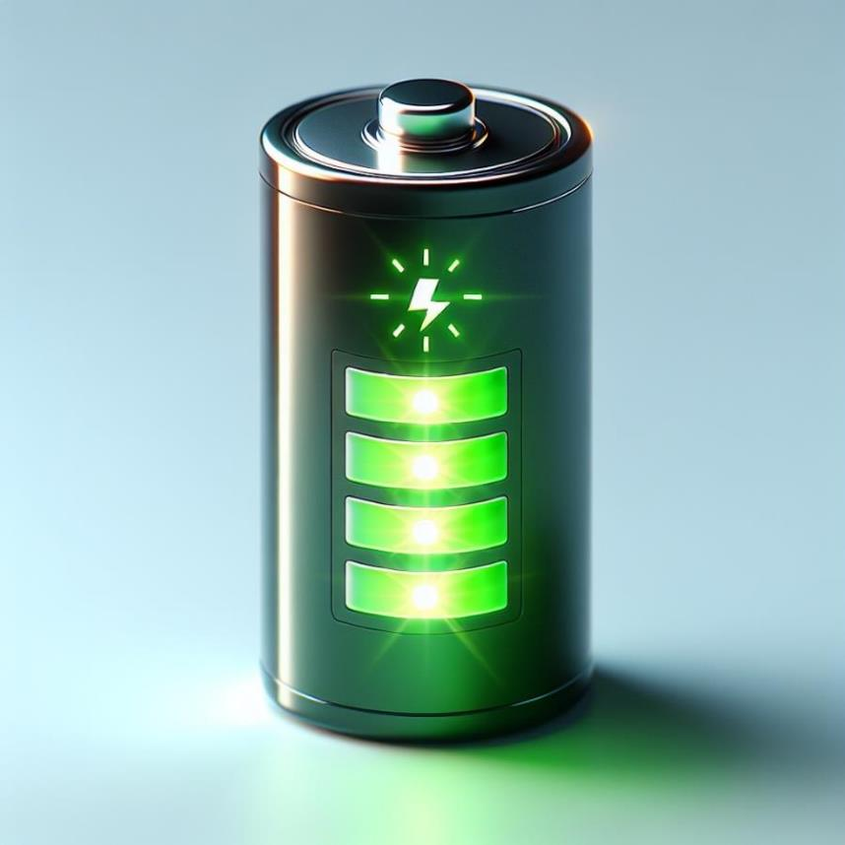
de energie

Slide 9
betrouwbaar

Slide 10
misleiden

Slide 11
de kennis

Slide 12
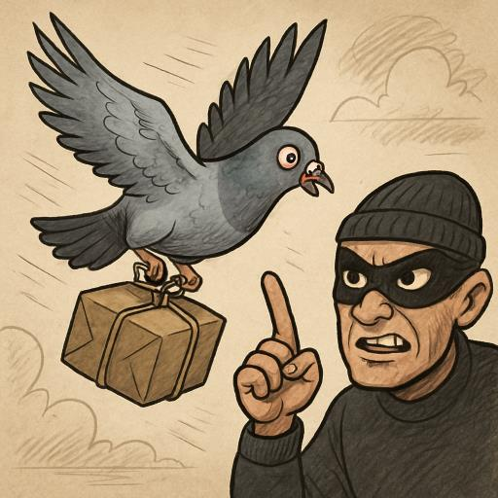
het nadeel

Slide 13
Op de woordmuur:

Slide 14
eenvoudig
lastig
= makkelijk, simpel
Zij vingen de rustige duif eenvoudig op het balkon.
= moeilijk
Deze duif vliegt telkens weg en is lastig te vangen!

Slide 15
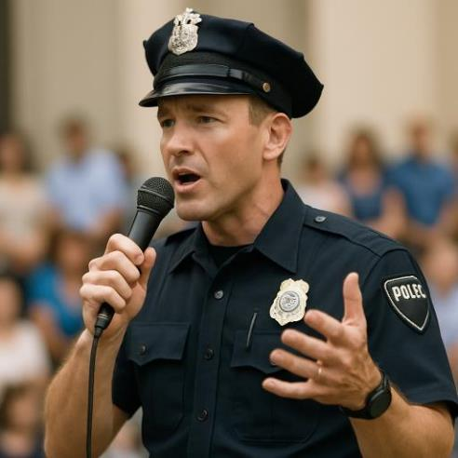
informeren
misleiden
= vertellen hoe het zit, gegevens geven
De politieman informeert de mensen op straat.
= iets laten geloven wat niet klopt
Je wordt hier misleid. Je denkt dat dit een gewone knappe postduif is, maar eigenlijk brengt hij verboden spullen van een crimineel.

Slide 16
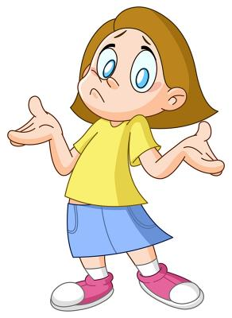
de kennis
het hiaat
= de dingen die je weet
Zij heeft haar kennis goed gebruikt en de politie gebeld.
= wat eraan ontbreekt
Ik weet niet veel over duiven. Dat is een hiaat in mijn kennis.

Slide 17
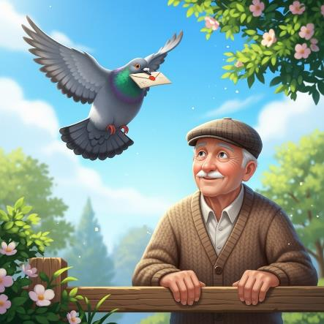
het voordeel
het nadeel
= iets wat gunstig is
Het voordeel van een postduif is, dat hij een brief kan bezorgen.
= de vervelende kant van iets
Het nadeel van slimme dieren is, dat criminelen ze kunnen gebruiken.

Slide 18
betrouwbaar
corrupt
= juist, kloppend
Het gevonden apparaat geeft veel juiste informatie en is betrouwbaar.
= onbetrouwbaar zijn omdat je daar zelf iets aan hebt
De jury was corrupt, want ze kozen niet eerlijk. De winnaar had beloofd geld te geven als hij zou winnen.

Slide 19
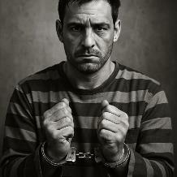
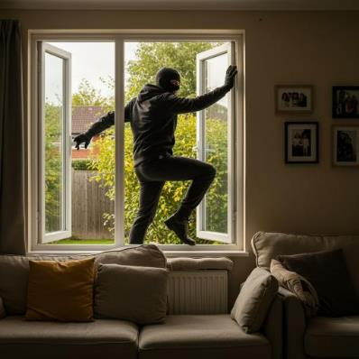
de crimineel
= de boef
de hacker
de zakkenroller
de inbreker

Slide 20
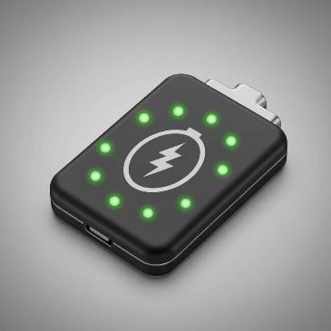
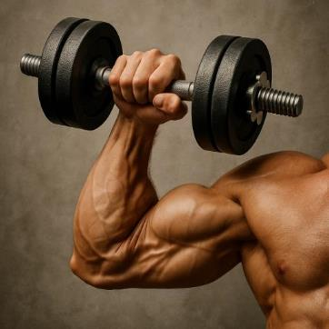
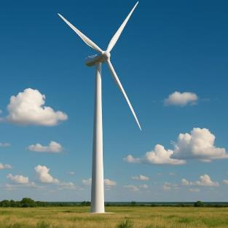
de energie
= de kracht waardoor iets werkt
elektriciteit
zonne-energie
wind energie
spierkracht

Slide 21
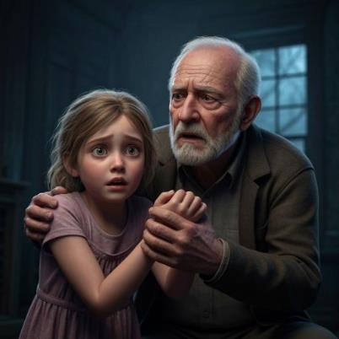
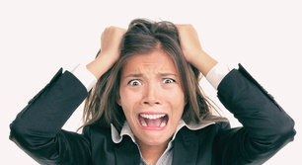
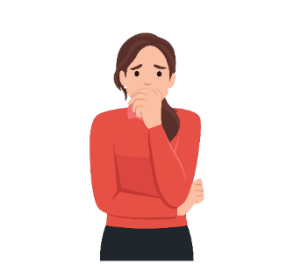
Zij vrezen dat de duif geen gewone postduif is, maar werkt voor een boef.
in paniek zijn
vrezen
bezorgd
= ergens bang voor zijn

Slide 22
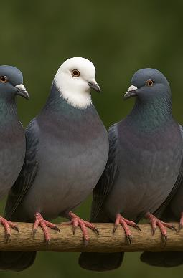
het uiterlijk
het kenmerk
= iets waaraan je iets of iemand kunt herkennen, bijvoorbeeld een witte kop
de eigenschap
opvallend

Slide 23
beoordelen
filteren
= controleren of iets klopt
het selecteren
betrouwbaar
= juist, kloppend

